Slide 1
WHISPER TRANSCRIBER
Система транскрибации системного аудио
Нейросеть • Офлайн • GPU-ускорение • PyQt5
Проект по разработке приложения | Python + Whisper

Slide 2
Цель и актуальность
ЦЕЛЬ
АКТУАЛЬНОСТЬ
Создать десктопное приложение для автоматической транскрибации системного аудио в текст.
Обработка происходит полностью локально — без интернета и без передачи данных третьим сторонам.
Онлайн-лекции, видеозвонки, подкасты — большой объём информации передаётся в аудио.
Ручная транскрибация занимает много времени. Облачные сервисы создают риски утечки данных.

Slide 3
Задачи проекта
01
Захват аудио
Реализовать перехват системного аудио через WASAPI loopback без микрофона
02
Нейросеть
Интегрировать Whisper large-v3 для распознавания русской речи
03
GPU-ускорение
Подключить NVIDIA CUDA через PyTorch для быстрой обработки
04
Интерфейс
Разработать графический интерфейс на PyQt5 с управлением записью
05
Сохранение
Реализовать запись в файл и копирование в буфер обмена

Slide 4
Технологии
Python 3.12
OpenAI Whisper large-v3
Основной язык программирования
Нейросеть распознавания речи (3 ГБ, топ качество)
PyQt5
soundcard
Графический интерфейс
WASAPI loopback — захват системного аудио
PyTorch + CUDA 12.1
NumPy
GPU-ускорение на видеокарте NVIDIA
Обработка аудио массивов

Slide 5
Функциональные требования
✓ Запись системного аудио по нажатию кнопки «Начать запись»
✓ Остановка записи и переход в режим ожидания транскрибации
✓ Транскрибация накопленного аудио с GPU-ускорением
✓ Прогресс-бар и таймер с отображением оставшегося времени
✓ Отображение распознанного текста в интерфейсе
✓ Сохранение текста в файл output.txt (дозапись)
✓ Копирование текста в буфер обмена одной кнопкой
✓ Очистка текстовой области

Slide 6
ДЕМОНСТРАЦИЯ
Работа приложения — пошагово
7 этапов использования

Slide 7
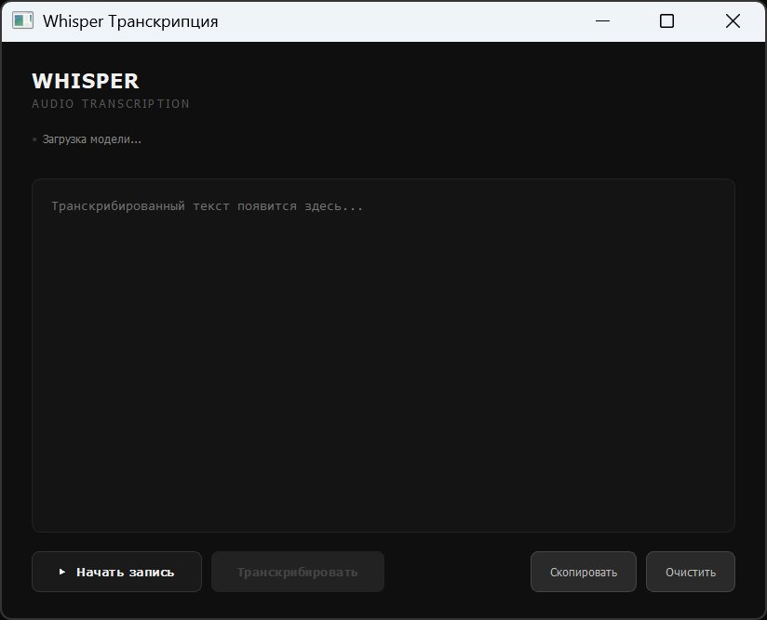
1/7
Запуск приложения — загрузка модели
ЧТО ПРОИСХОДИТ
При запуске приложение начинает загрузку нейросети Whisper large-v3.
Статус отображает «Загрузка модели...».
Кнопки неактивны — взаимодействие недоступно до завершения загрузки.

Slide 8

2/7
Модель загружена — готово к записи
ЧТО ПРОИСХОДИТ
Индикатор статуса стал зелёным и показывает «Готово к записи».
Кнопка «Начать запись» становится активной.
Приложение готово к работе.

Slide 9
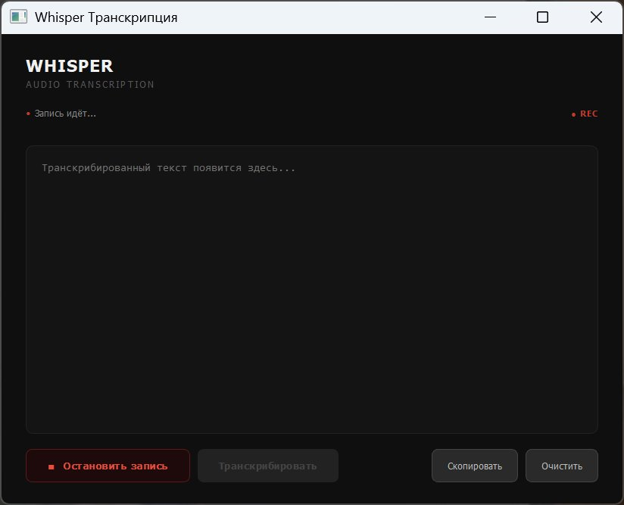
3/7
Запись идёт — захват системного аудио
ЧТО ПРОИСХОДИТ
После нажатия «Начать запись» начинается захват системного аудио через WASAPI loopback.
В правом верхнем углу мигает красный индикатор «● REC».
Кнопка стала красной с надписью «Остановить запись».

Slide 10
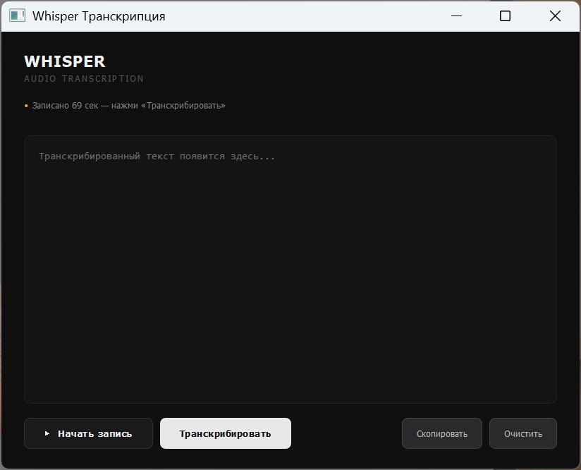
4/7
Запись остановлена — готово к транскрибации
ЧТО ПРОИСХОДИТ
После нажатия «Остановить запись» захват прекращается.
Статус показывает длительность записи: «Записано 69 сек».
Кнопка «Транскрибировать» стала активной (белой).

Slide 11
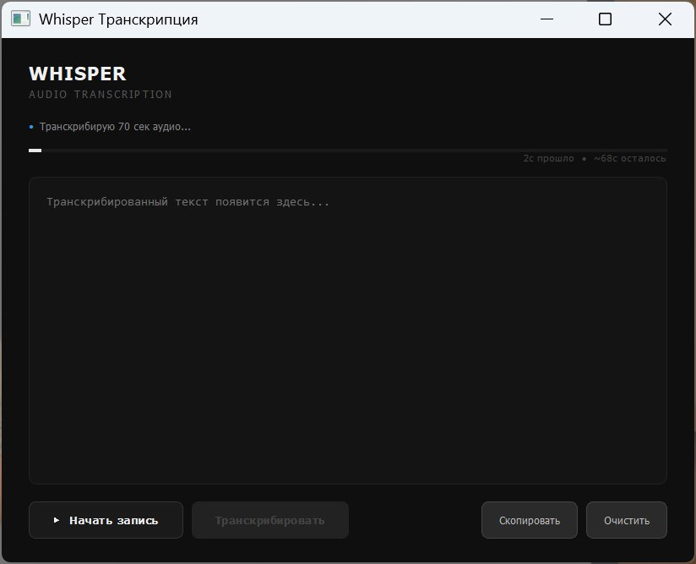
5/7
Транскрибация — обработка аудио нейросетью
ЧТО ПРОИСХОДИТ
После нажатия «Транскрибировать» Whisper начинает обработку аудио на GPU.
Появляется прогресс-бар и таймер с прошедшим временем и оценкой оставшегося.
Интерфейс заблокирован до завершения.

Slide 12
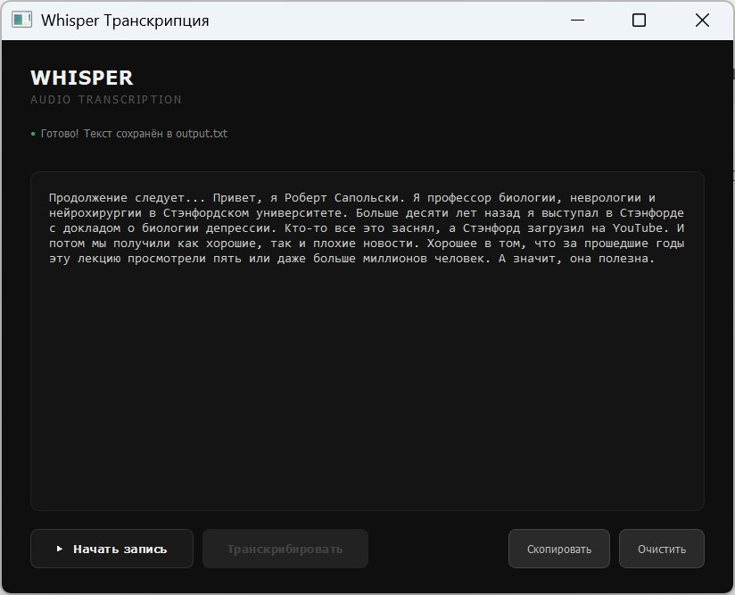
6/7
Результат — текст распознан и сохранён
ЧТО ПРОИСХОДИТ
Транскрибация завершена. Распознанный текст отображается в текстовой области.
Статус: зелёный «Готово! Текст сохранён в output.txt».
Текст автоматически записан в файл для дальнейшего использования.

Slide 13
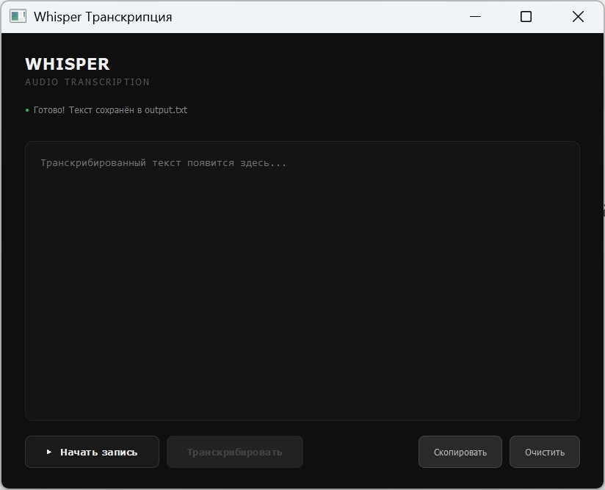
7/7
Копирование и очистка текстовой области
ЧТО ПРОИСХОДИТ
Кнопка «Скопировать» копирует весь текст в буфер обмена одним нажатием.
Кнопка «Очистить» очищает текстовую область в интерфейсе.
Файл output.txt при этом не затрагивается — данные в нём сохраняются.

Slide 14
Заключение
✅
Реализовано
Полнофункциональное приложение с GUI, записью, транскрибацией и сохранением
🧠
Технология
OpenAI Whisper large-v3 — одна из лучших открытых моделей для русского языка
⚡
Производительность
GPU-ускорение через CUDA обеспечивает комфортную скорость обработки
🔒
Приватность
Полностью офлайн-режим, данные не покидают устройство пользователя
Проект выполнен в соответствии со всеми требованиями инструкции

